Slide 1
Биография
В.Ф.Одоевского
Выполнил: студент группы 321н2 Джомиева София

Slide 2
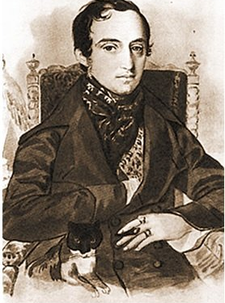
Одоевский Владимир Федорович (1803–1869) – известный русский писатель и общественный деятель.
Родился 30 июля 1803 в Москве. Он стал последним потомком древнего княжеского рода.

Slide 3
Мать Екатерина Алексеевна Филипповна оставшись сиротой в раннем возрасте, воспитывалась в доме опекуна, двоюродного дяди по отцовской линии, генерала Дмитрия Андреевича Закревского.
Мать будущего писателя была крепостной крестьянкой, а отец - дворянином. Он работал директором в Московском отделении Государственного банка.

Slide 4
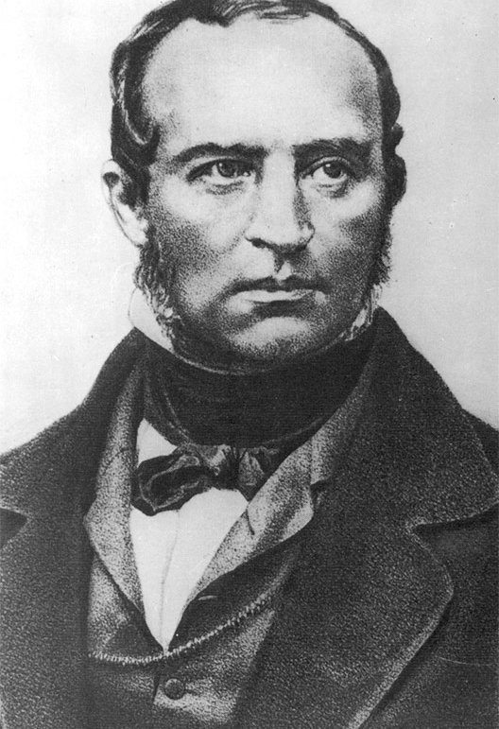
В 1822 году Владимир с отличием окончил Московский благородный пансион, где до него учились Н. Тургенев, Н. Муравьёв, П. Вяземский.

Slide 5
Первые публикации
Владимир Одоевский, начал публиковаться с 1821 года в журнале «Вестника Европы». Там же А. С. Грибоедов познакомился с Одоевским и стал его добрым другом до конца жизни. Также Владимир дружил со своим двоюродным братом.

Slide 6
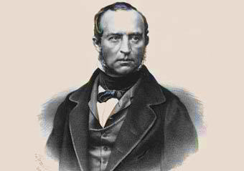
Издавал в 1824 - 1825 годах альманах "Мнемозина"; позднее служил в ведомстве иностранных исповеданий и редактировал "Журнал Министерства Внутренних дел". В 1846 г был директором Публичной библиотеки и Румянцевского музея. Был сенатором. Он участвовал в создании Петербургской и Московской консерваторий.

Slide 7
В 1826 году он переезжает в Санкт-Петербург. К этому же времени относится и лучшее, по общему признанию, из его произведений - под общим названием «Русские ночи».
Одоевскому принадлежит почин в устройстве детских приютов; по его мысли основана в Петербурге больница для приходящих.

Slide 8

Писал сказки для детей и взрослых.
Он работал под псевдонимом
«Дедушка Ириней».
Когда ему исполнилось 30 лет, в свет вышел сборник для детей «Детские сказки дедушки Иринея».
Сюда вошли сказки: «Червячок»,
«Мороз Иванович» и
«Городок в табакерке».

Slide 9

Мороз Иванович
Мороз Иванович очень хорошая сказка. Почти все дети и взрослые в детстве читали эту замечательную сказку. В основе этой сказки лежит русская народная сказка «Морозко»

Slide 10
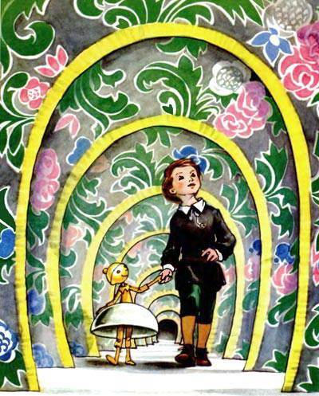
Городок в табакерке
Городок в табакерке очень любопытная сказка. Все герои красочные и добрые. Хорошая сказка.

Slide 11
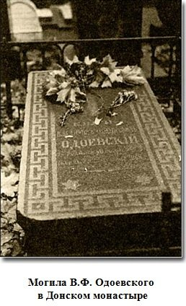
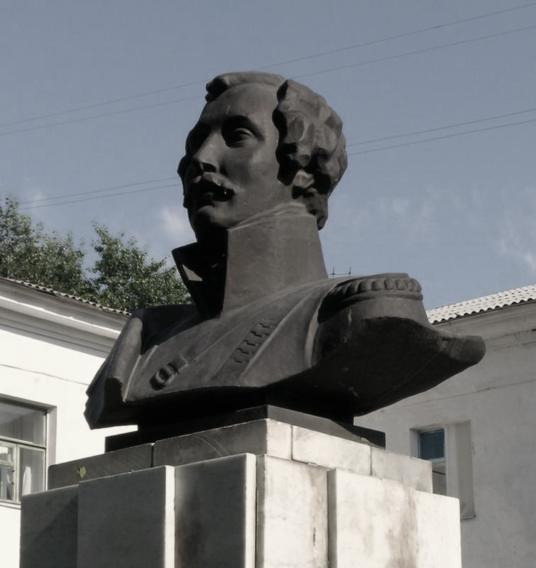
Умер Одоевский в Москве 27 февраля1869, не оставив после себя ни детей, ни какого-либо состояния.
Похоронен на Донском кладбище в Москве.

Slide 12
Спасибо за внимание!

